Slide 1
Give the Card
Um jogo com tema de empreendedorismo
Feito por André Sacilotto

Slide 2


Empreendedorismo
X
Jogo

Slide 3






Historia
?

Slide 4

A ideia
Então:

Slide 5
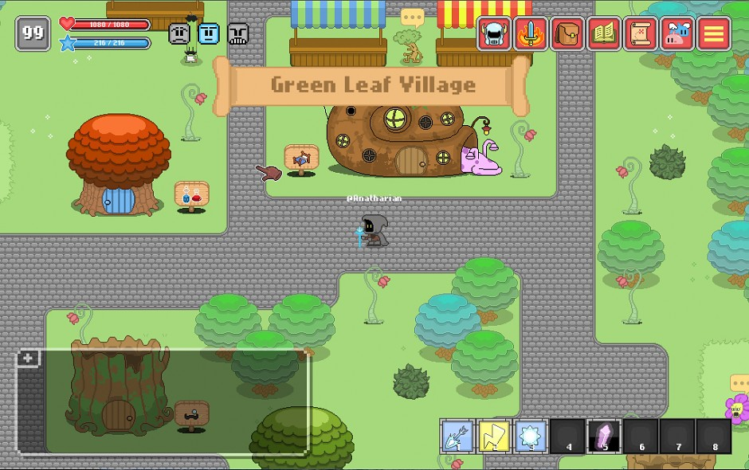
Art Style
Somente Um Exemplo

Slide 6


O “Protagonista”
F
M

Slide 7


“Inimigos”

Slide 8
Neutros

Slide 9

Finalmente abra sua negocio

Slide 10
PErguntas
?

